Slide 1
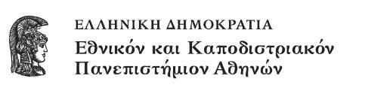
Εισαγωγή στο Κουκλοθέατρο
Ενότητα 2: Τεχνικές κίνησης της κούκλας – Παρουσίαση εικόνες και στιγμιότυπα
Αντιγόνη Παρούση
Τμήμα Εκπαίδευσης και Αγωγής στην Προσχολική Ηλικία

Slide 2
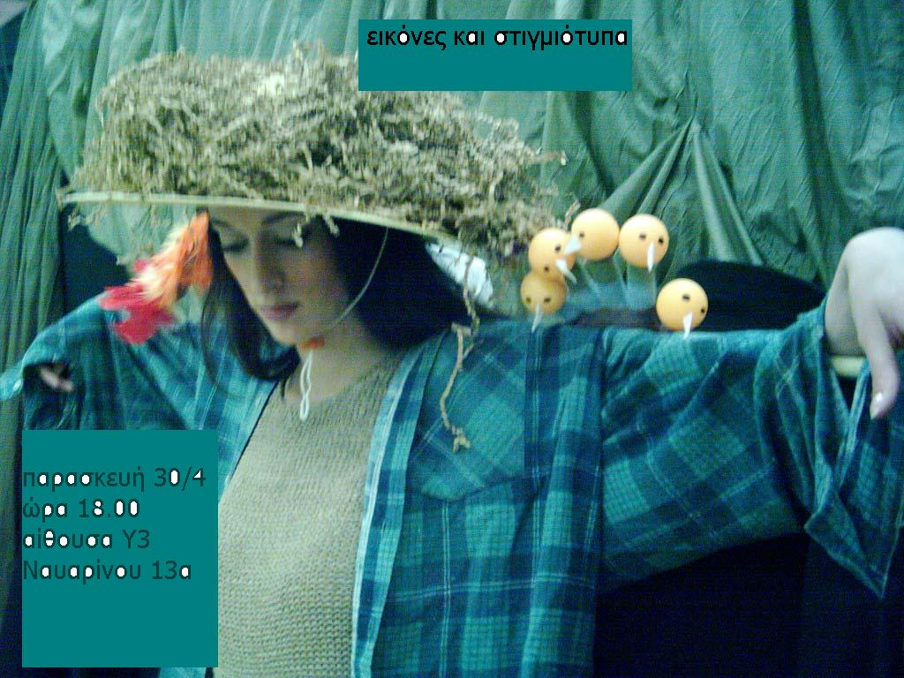

Slide 3
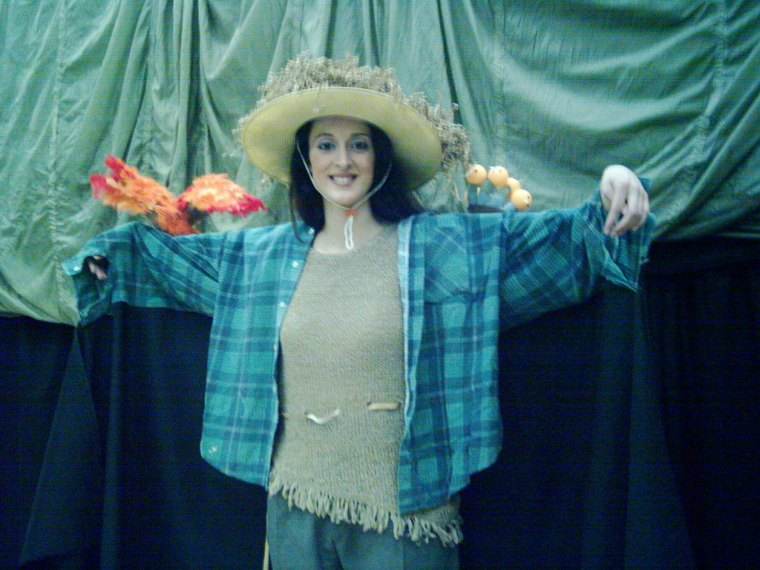

Slide 4
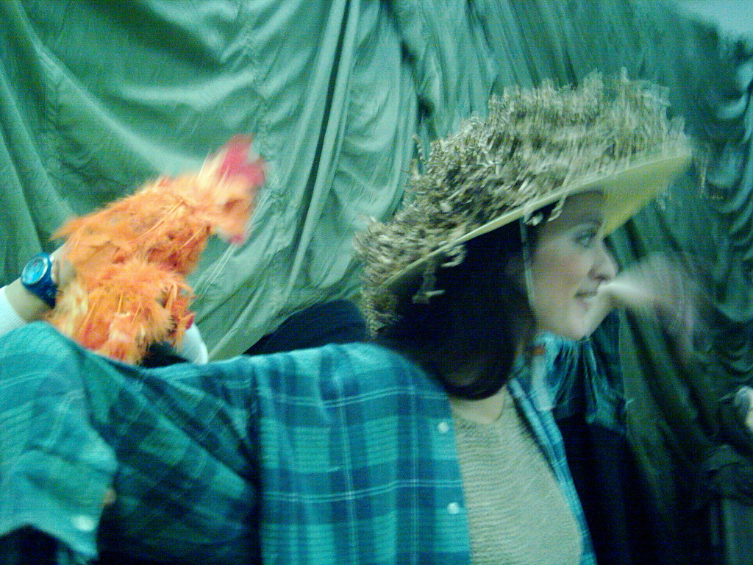

Slide 5
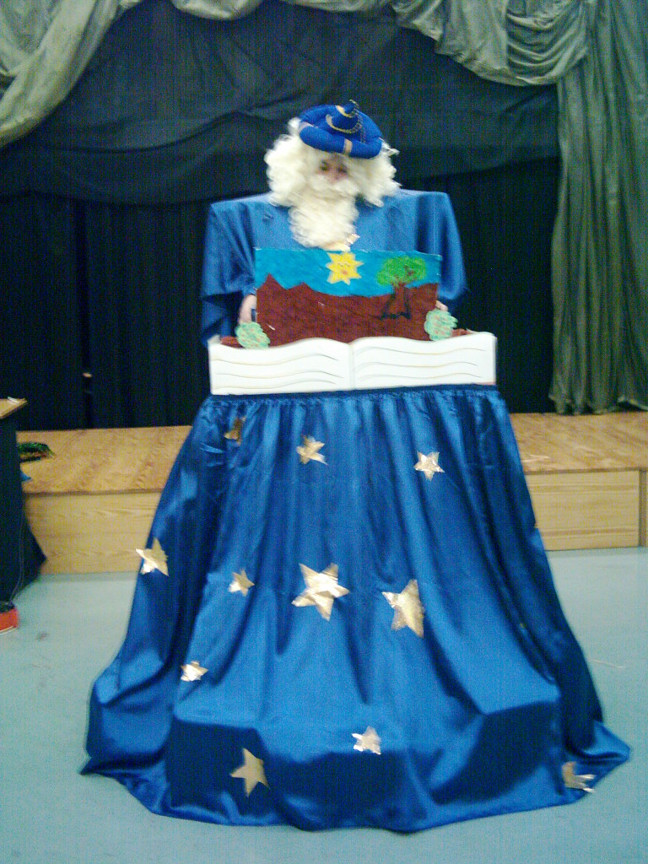

Slide 6
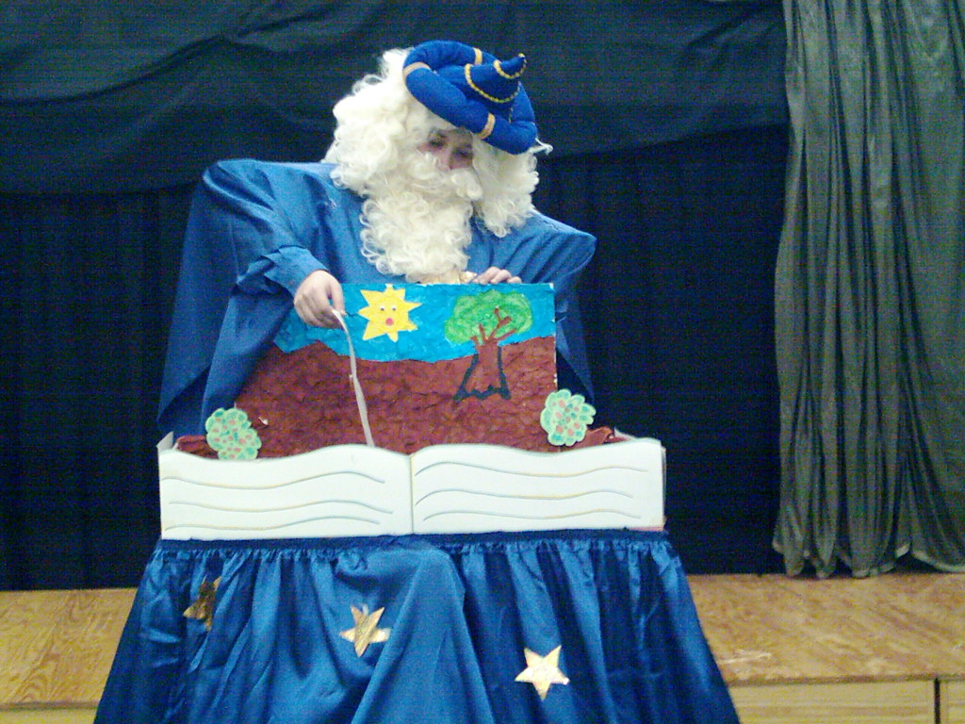

Slide 7
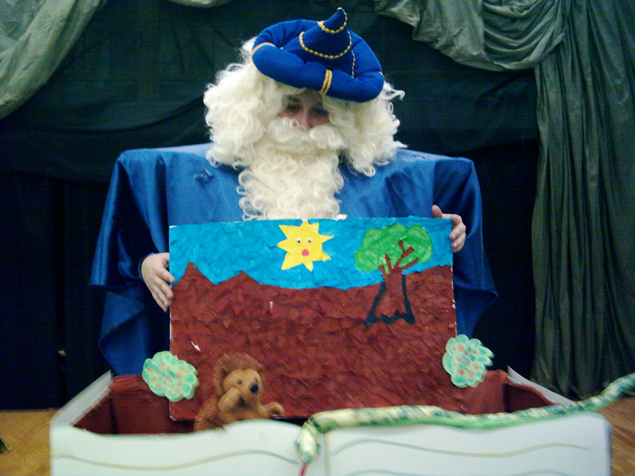

Slide 8
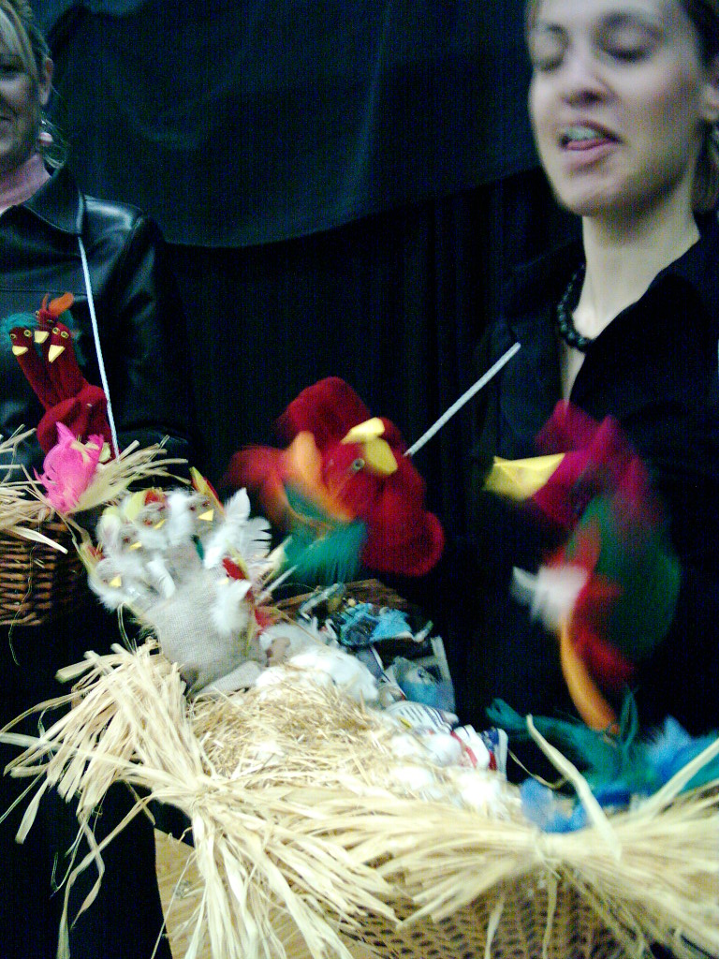

Slide 9
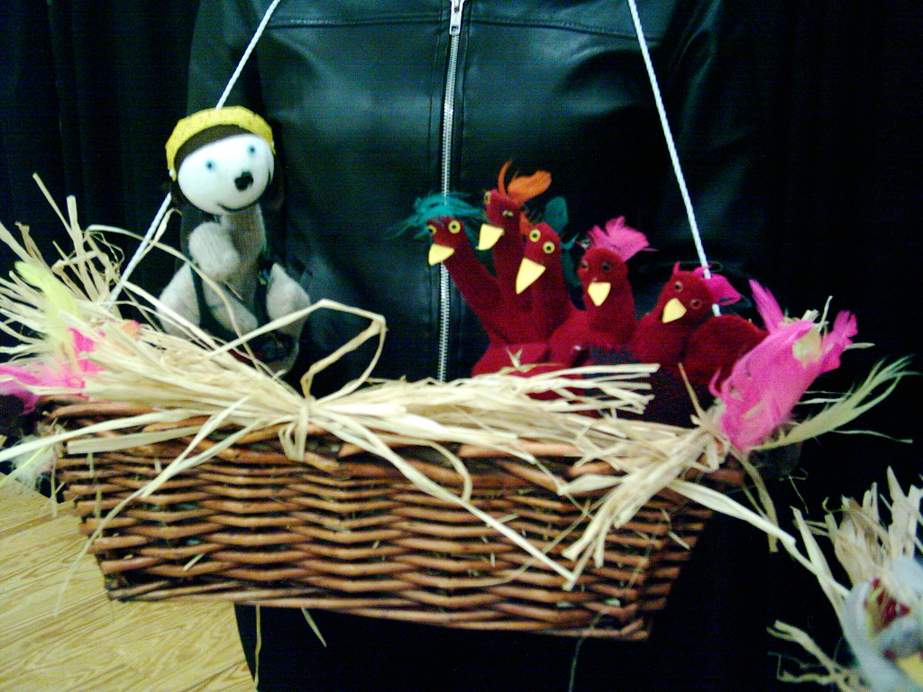

Slide 10
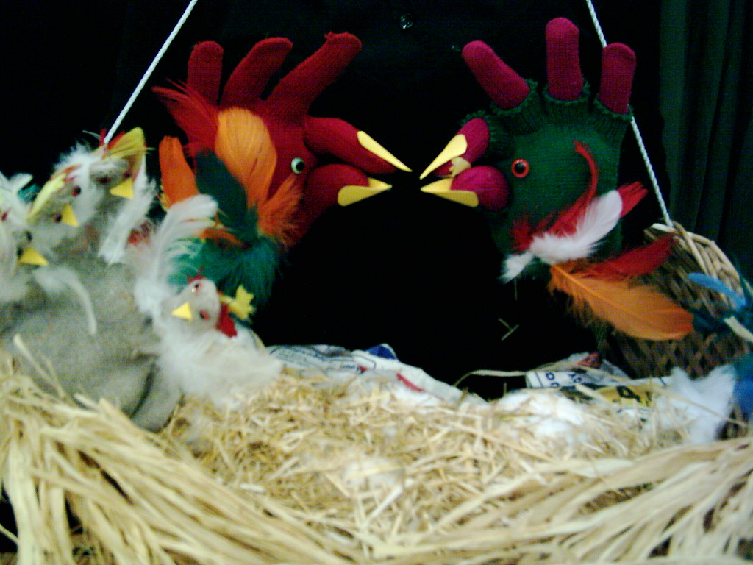

Slide 11
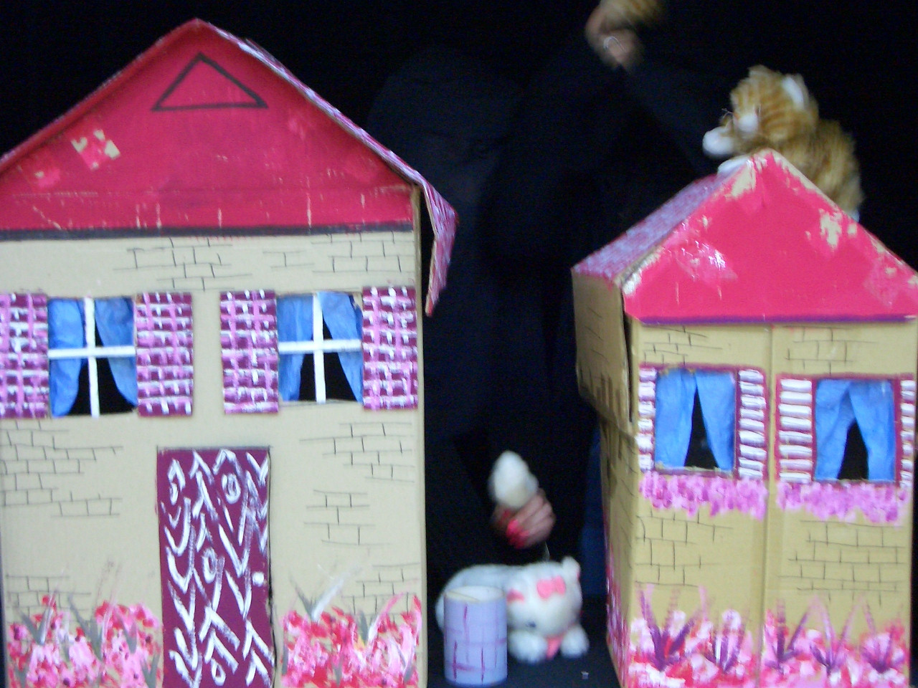

Slide 12
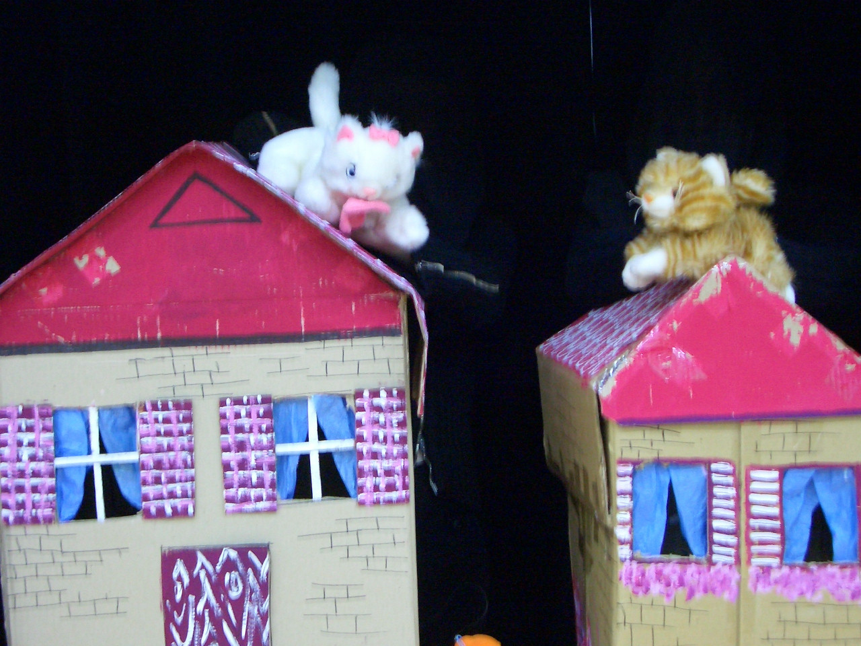

Slide 13
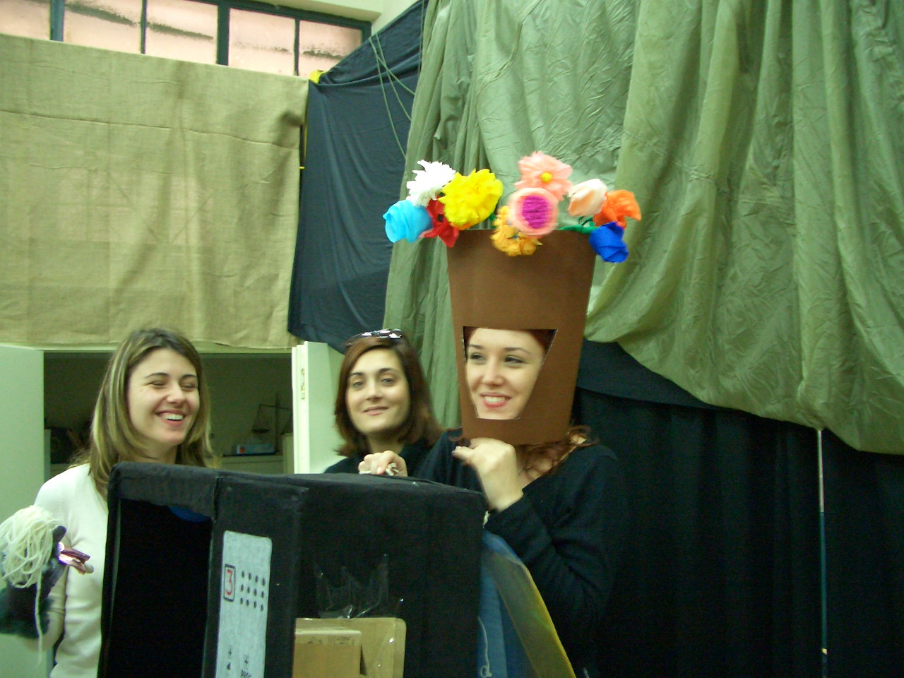

Slide 14
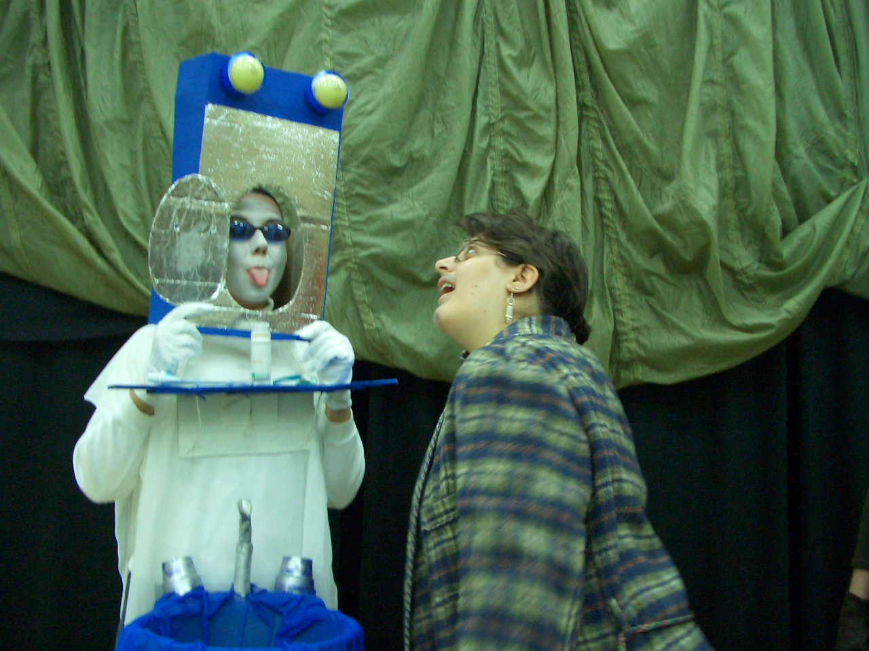

Slide 15
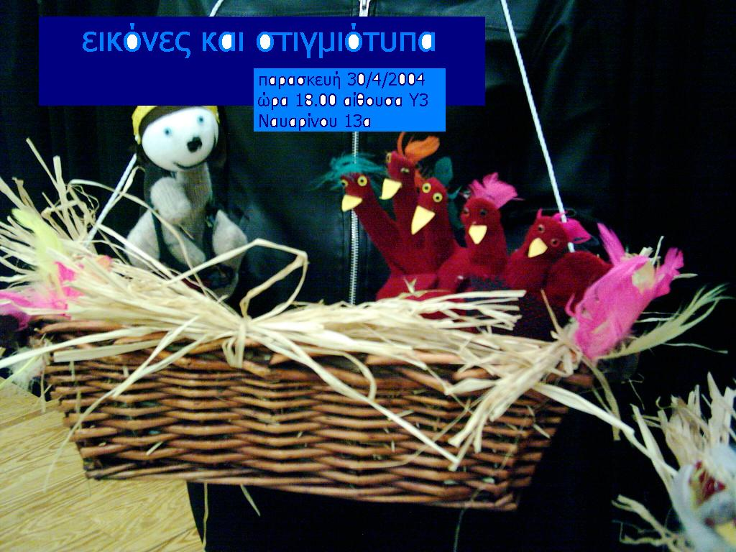

Slide 16
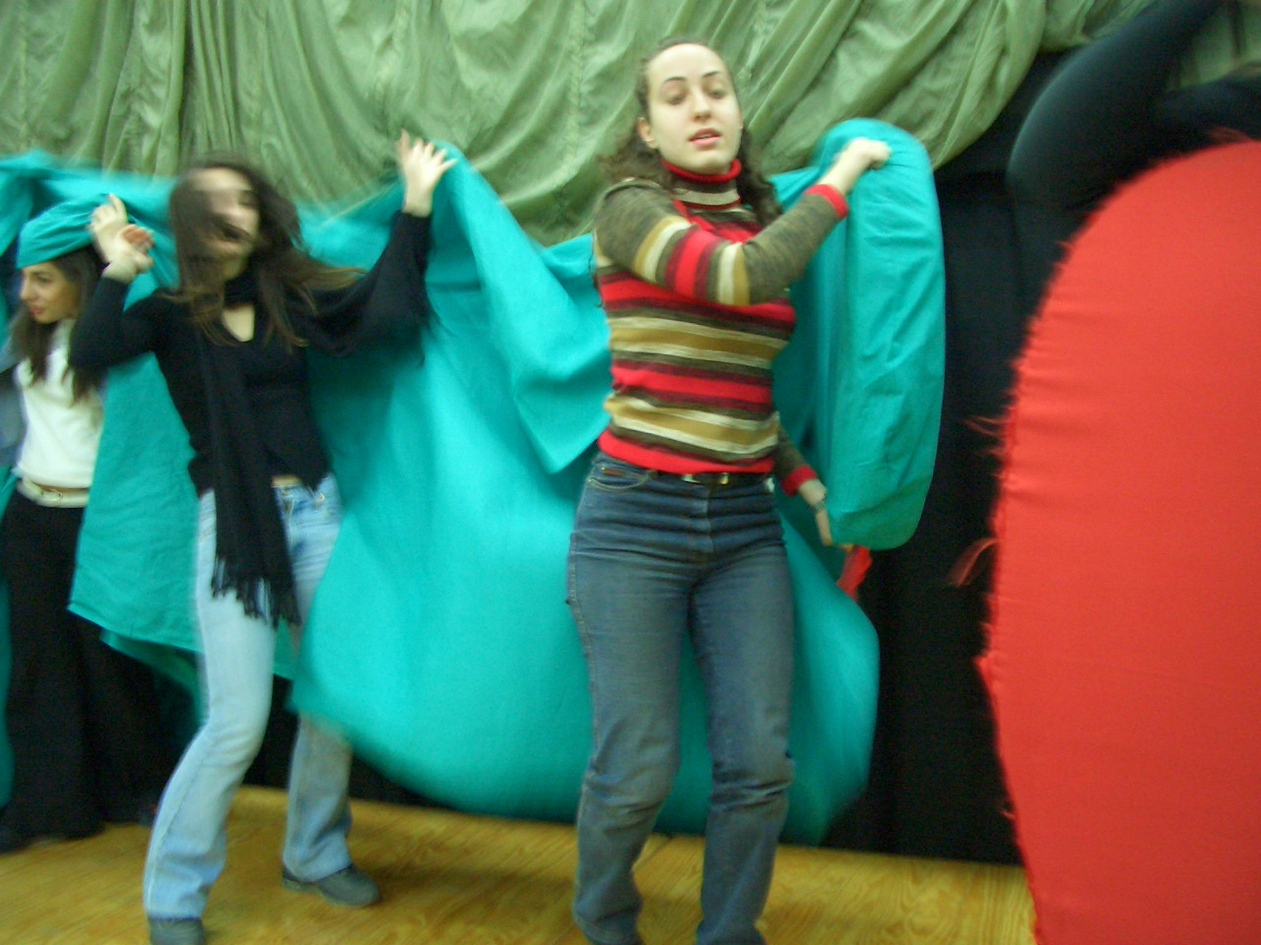

Slide 17
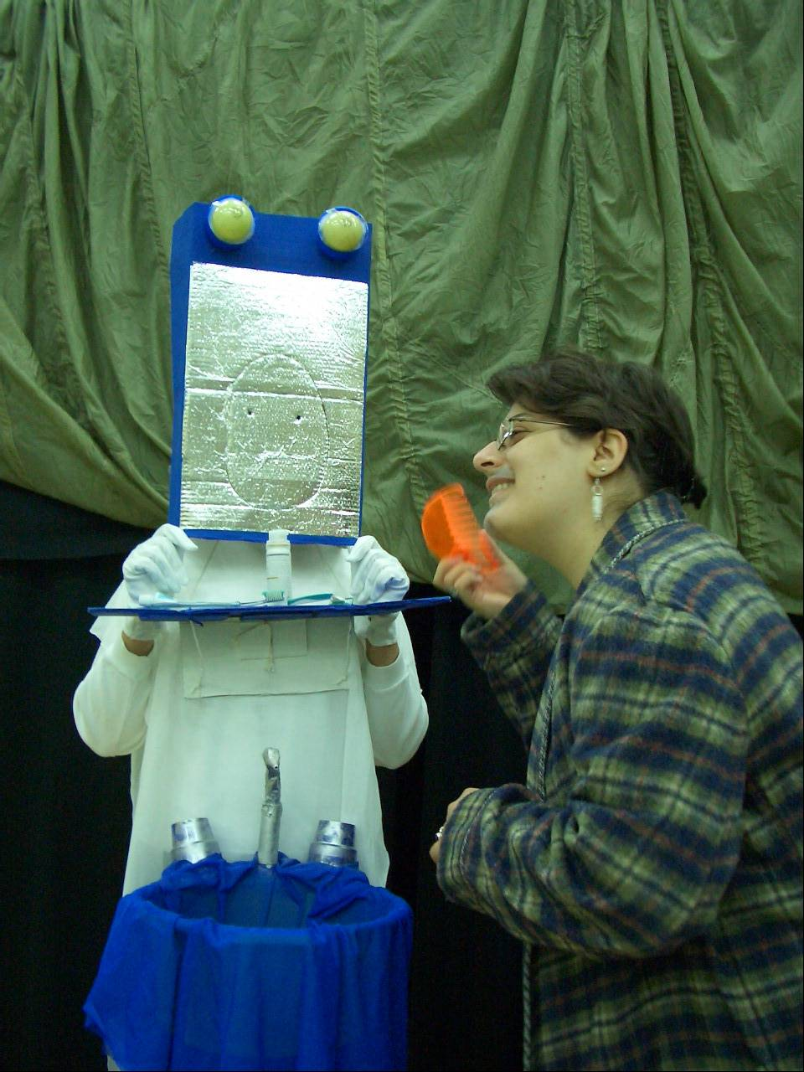
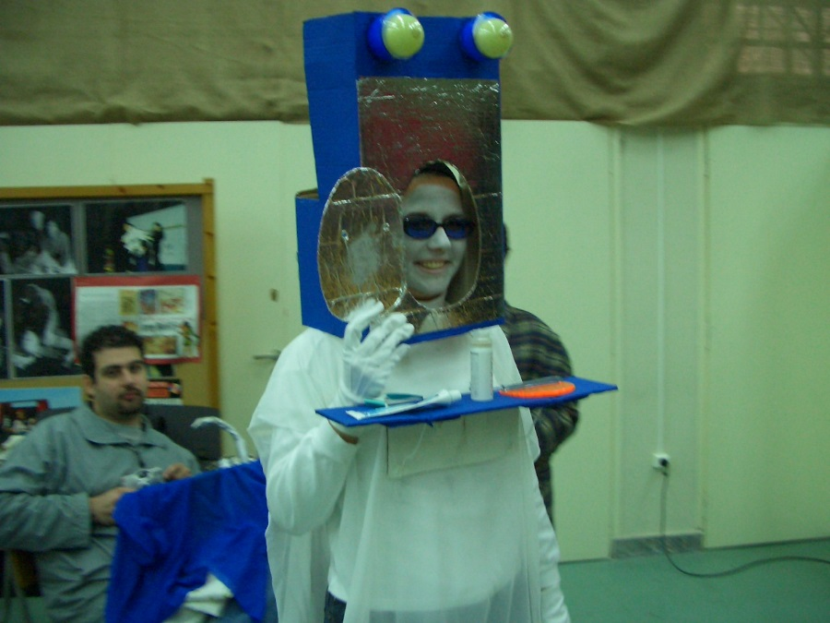

Slide 18
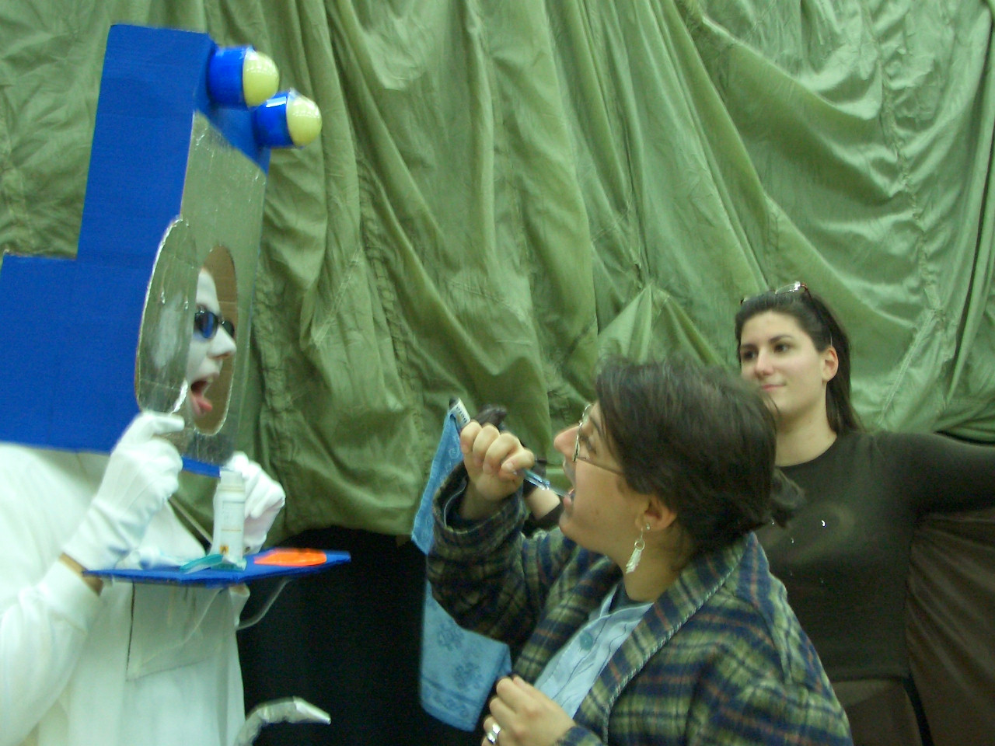

Slide 19
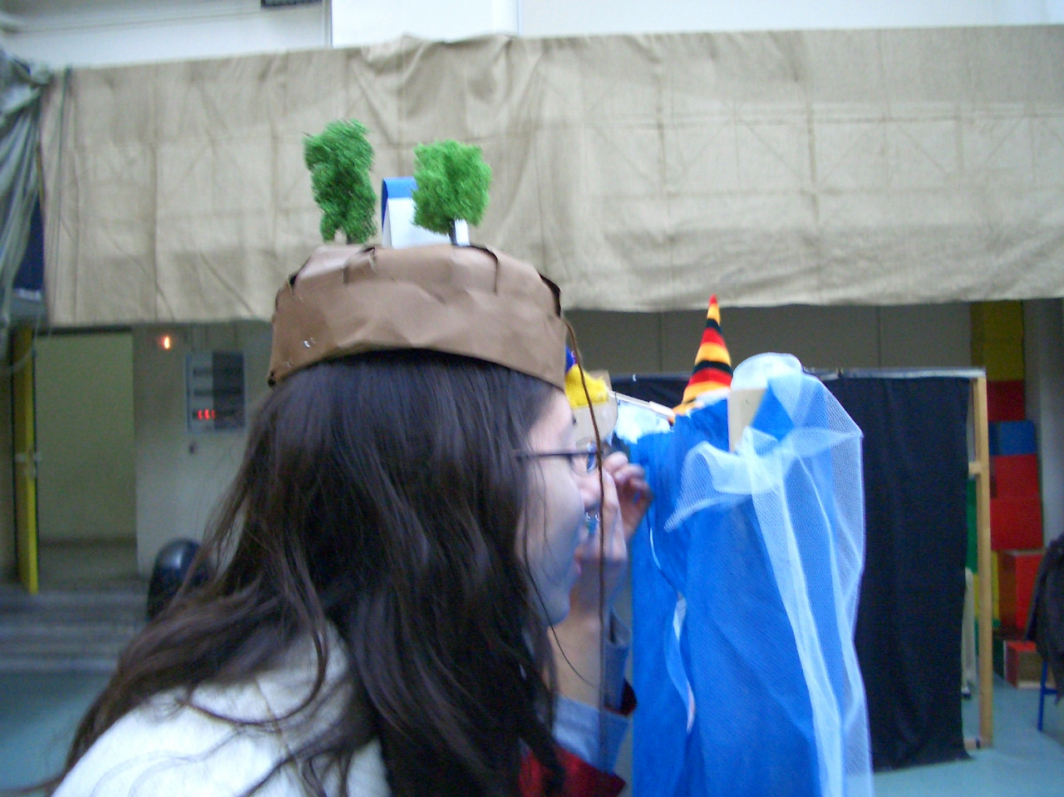

Slide 20
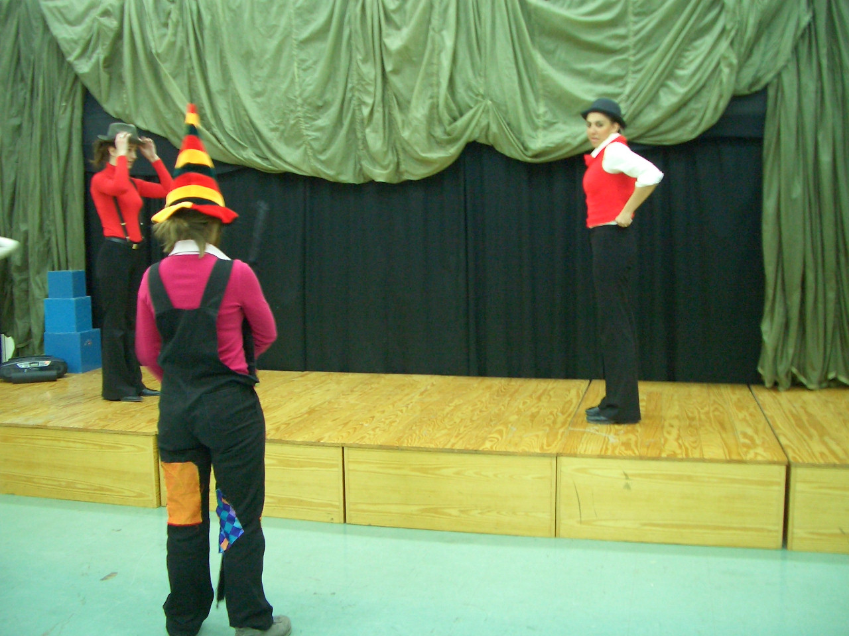

Slide 21
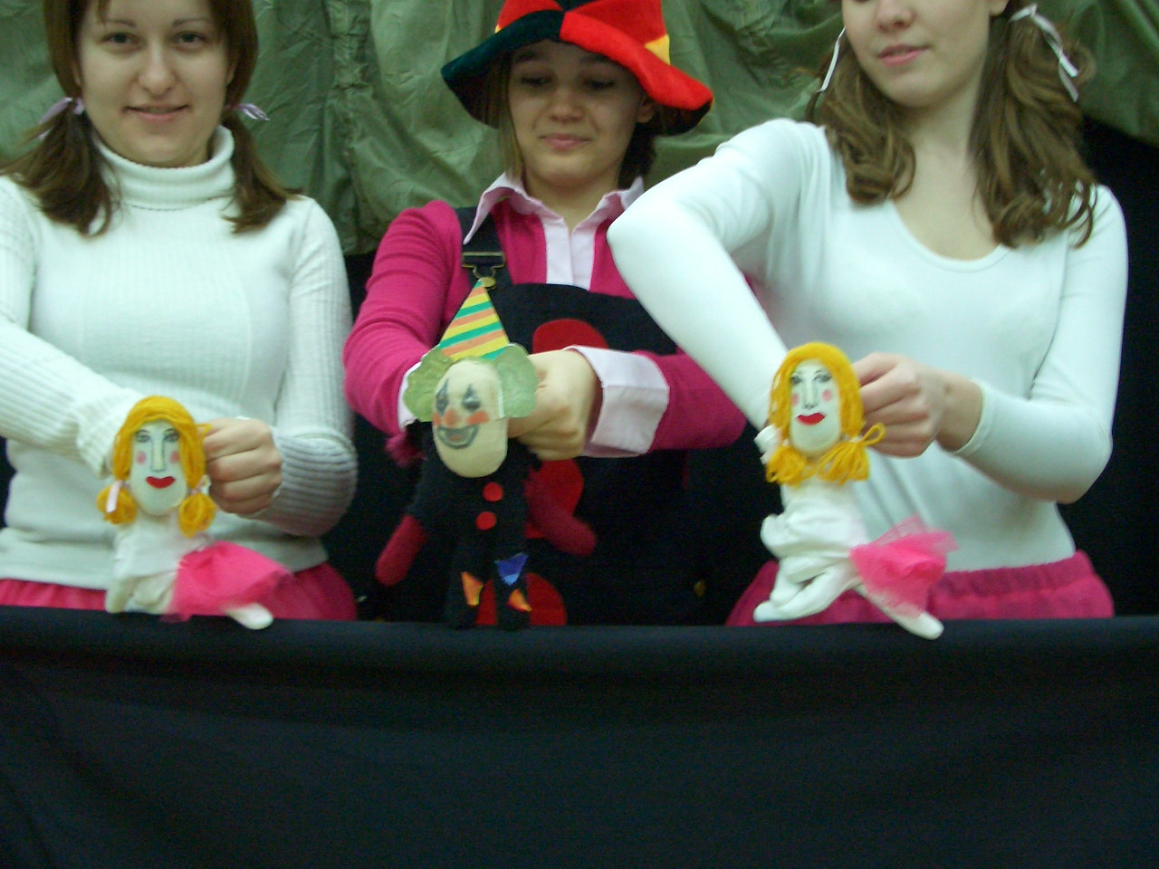

Slide 22
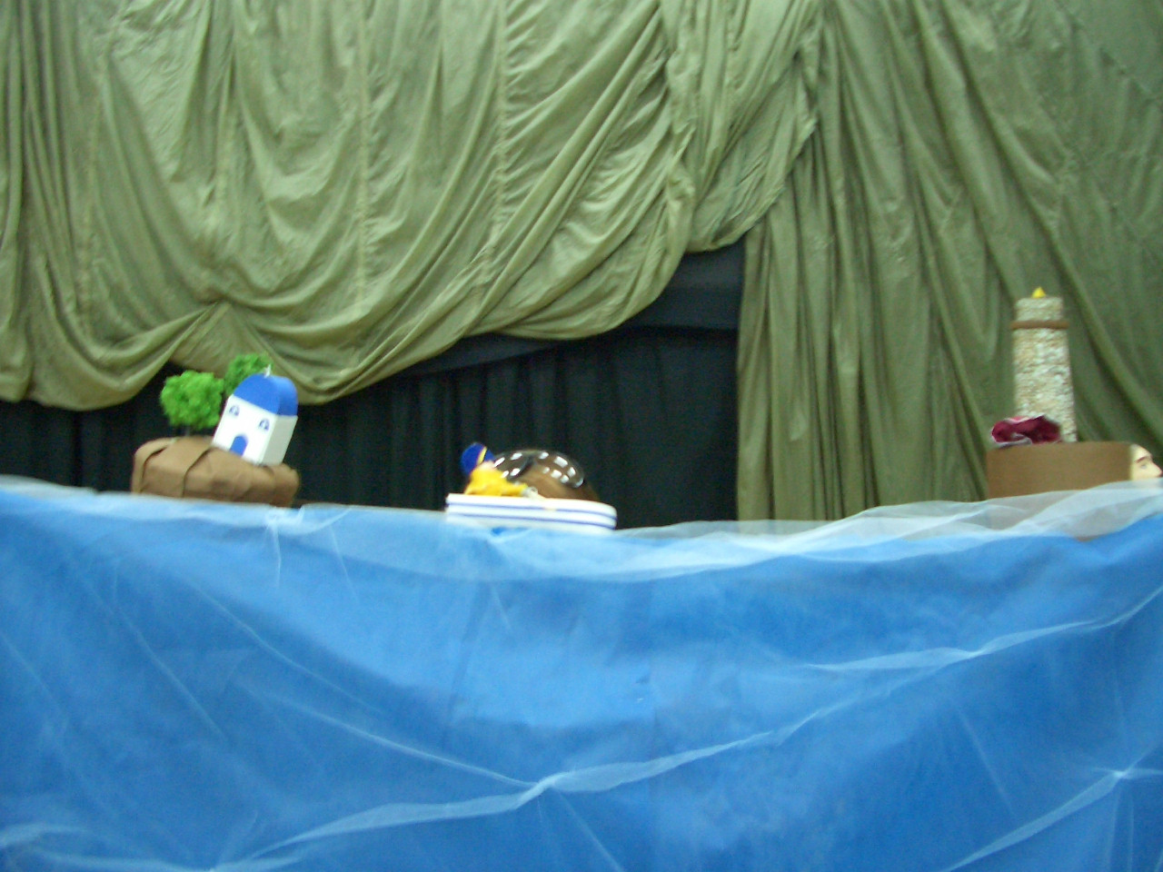

Slide 23
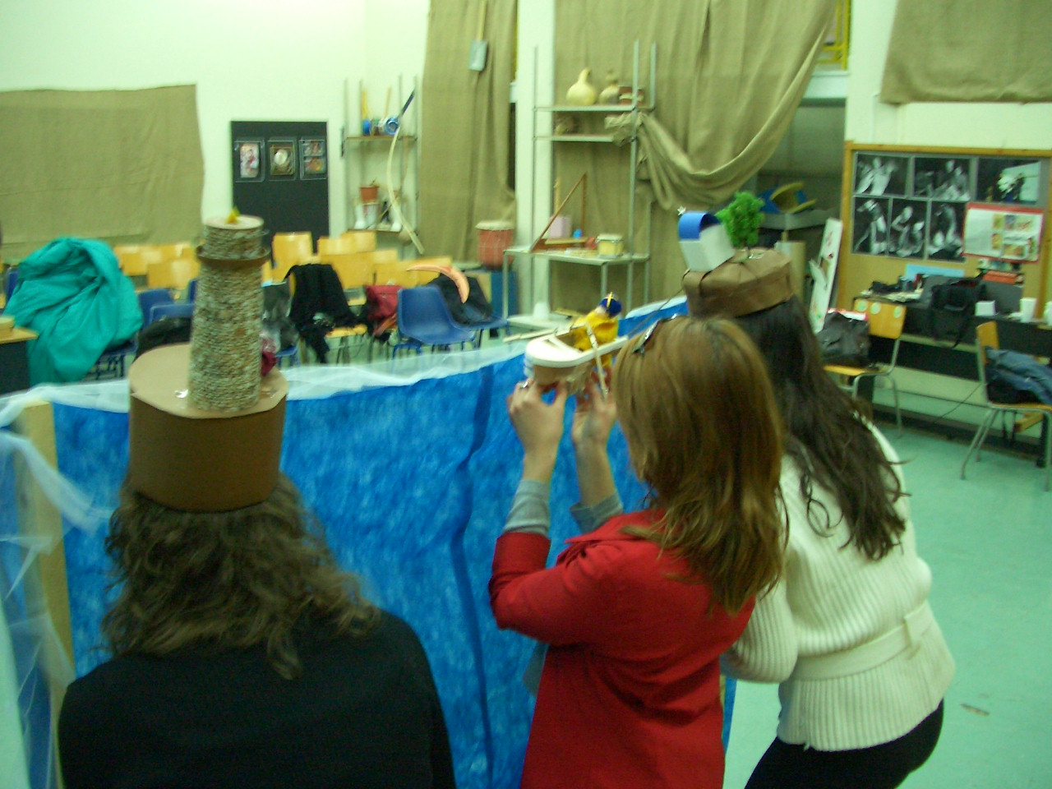

Slide 24
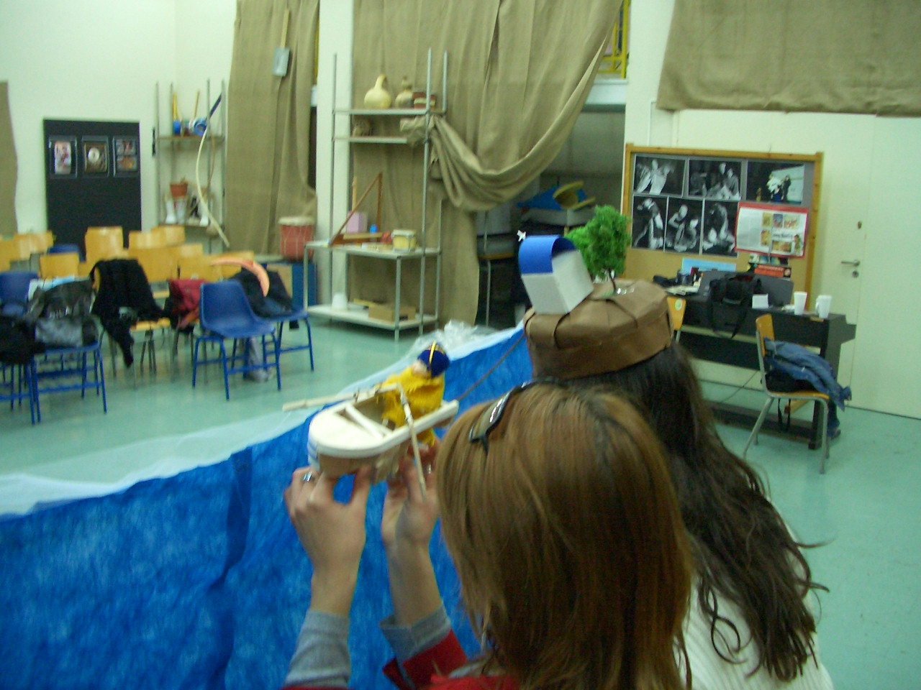

Slide 26
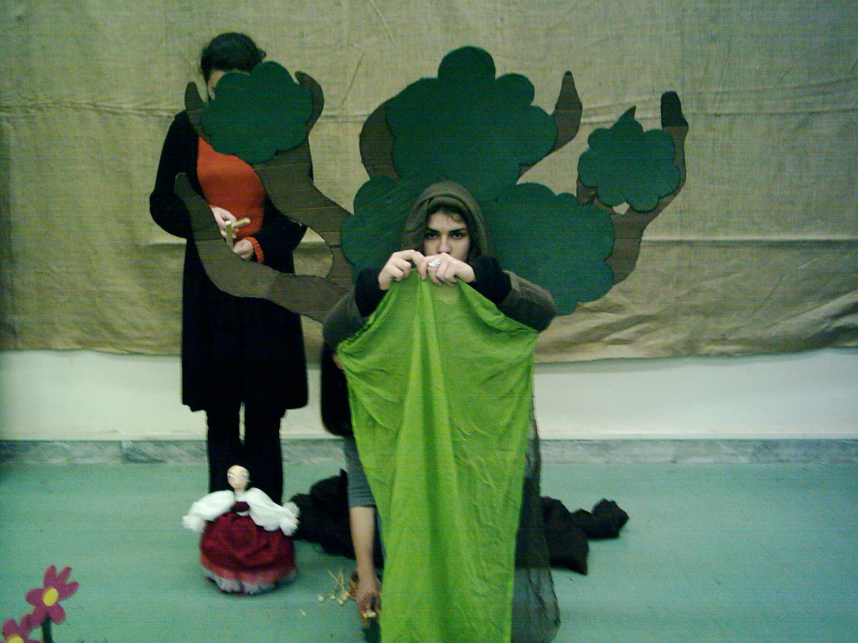

Slide 27
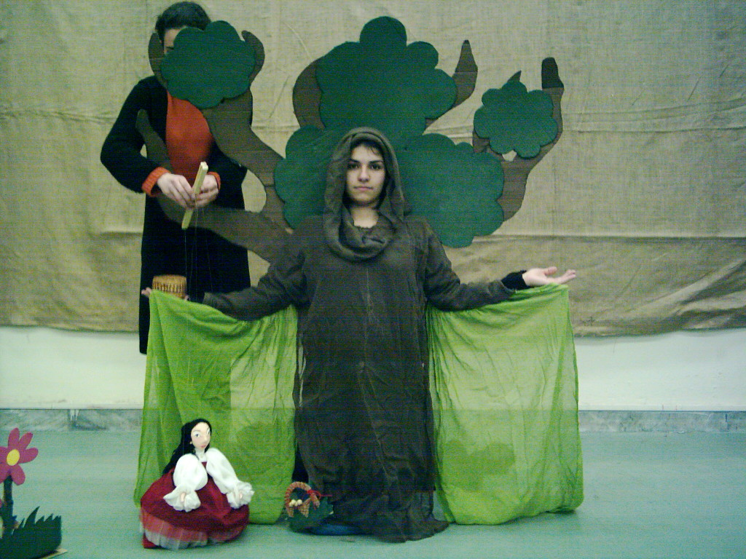

Slide 28
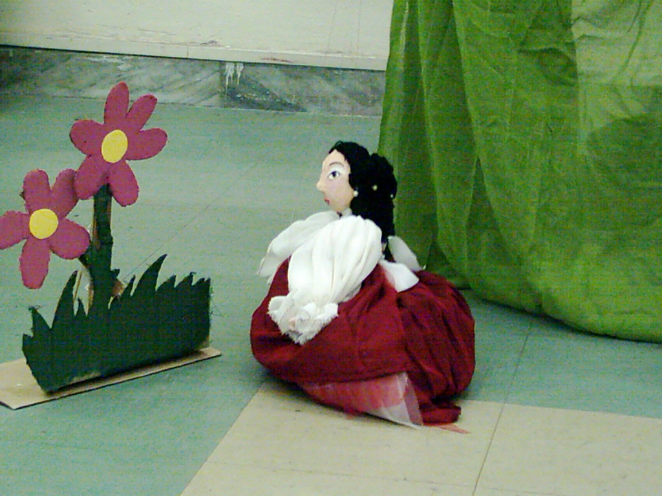

Slide 29
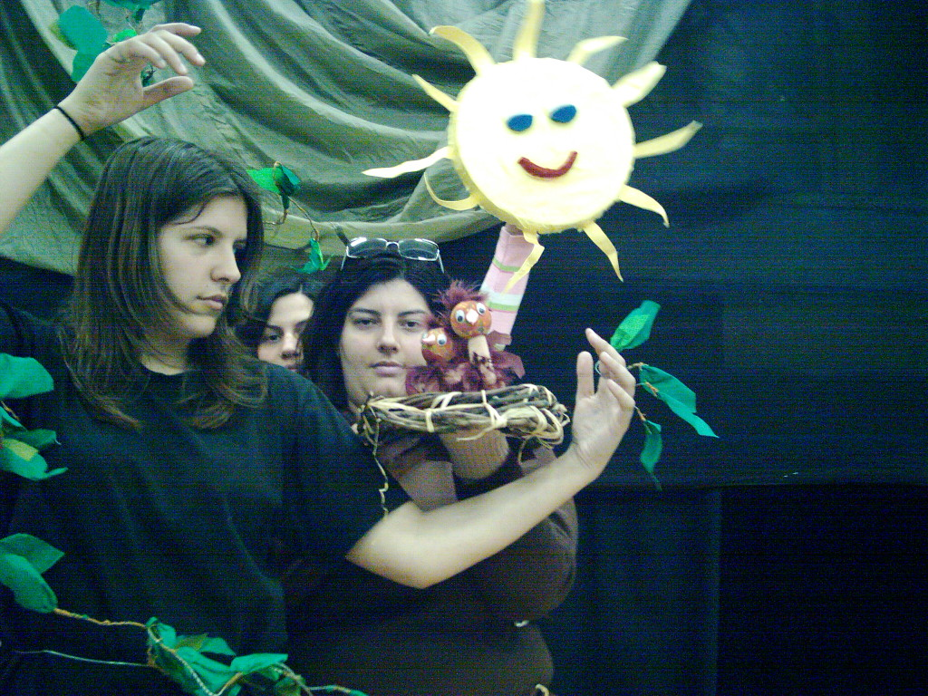

Slide 30
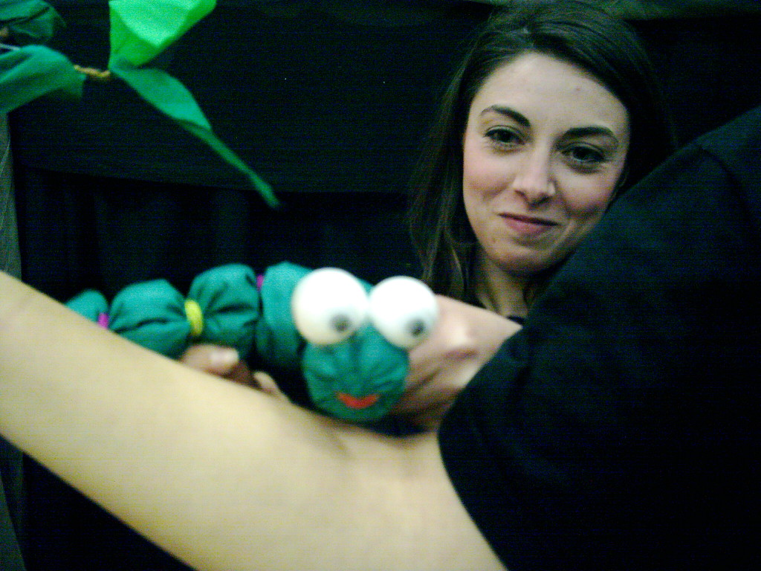

Slide 31
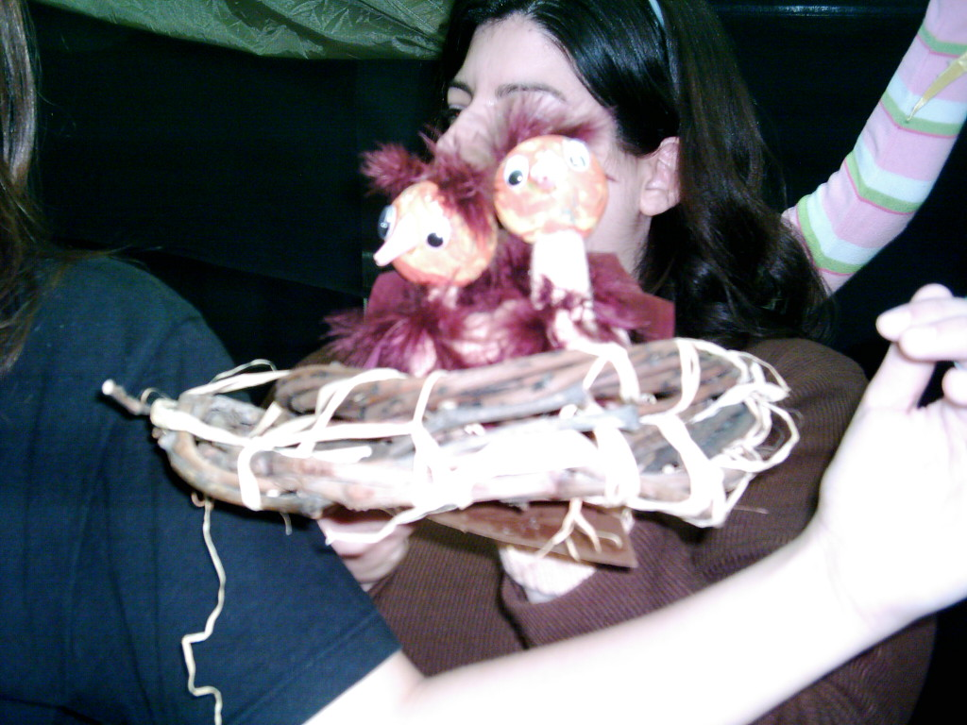

Slide 32
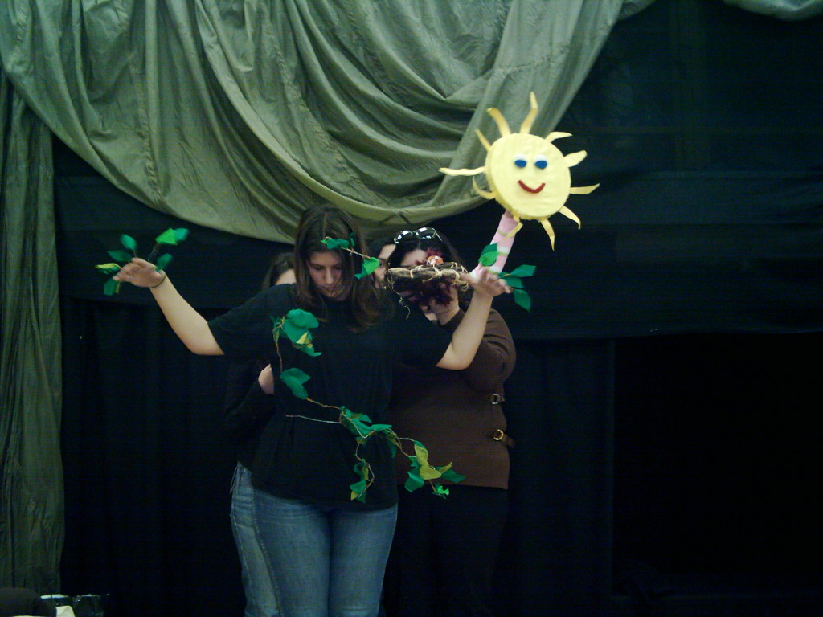

Slide 33
Τέλος

Slide 34

Χρηματοδότηση
Το παρόν εκπαιδευτικό υλικό έχει αναπτυχθεί στο πλαίσιο του εκπαιδευτικού έργου του διδάσκοντα.
Το έργο «Ανοικτά Ακαδημαϊκά Μαθήματα στο Πανεπιστήμιο Αθηνών» έχει χρηματοδοτήσει μόνο την αναδιαμόρφωση του εκπαιδευτικού υλικού.
Το έργο υλοποιείται στο πλαίσιο του Επιχειρησιακού Προγράμματος «Εκπαίδευση και Δια Βίου Μάθηση» και συγχρηματοδοτείται από την Ευρωπαϊκή Ένωση (Ευρωπαϊκό Κοινωνικό Ταμείο) και από εθνικούς πόρους.

Slide 35
Σημειώματα

Slide 36
Σημείωμα Ιστορικού Εκδόσεων Έργου
Το παρόν έργο αποτελεί την έκδοση 1.0.

Slide 37
Σημείωμα Αναφοράς
Copyright Εθνικόν και Καποδιστριακόν Πανεπιστήμιον Αθηνών, Αντιγόνη Παρούση. «Εισαγωγή στο Κουκλοθέατρο. Ενότητα 2: Τεχνικές κίνησης της κούκλας Παρουσίαση εικόνες και στιγμιότυπα» Έκδοση: 1.0. Αθήνα 2015. Διαθέσιμο από τη δικτυακή διεύθυνση:

Slide 38

Σημείωμα Αδειοδότησης
Το παρόν υλικό διατίθεται με τους όρους της άδειας χρήσης Creative Commons Αναφορά, Μη Εμπορική Χρήση Παρόμοια Διανομή 4.0 [1] ή μεταγενέστερη, Διεθνής Έκδοση. Εξαιρούνται τα αυτοτελή έργα τρίτων π.χ. φωτογραφίες, διαγράμματα κ.λ.π., τα οποία εμπεριέχονται σε αυτό και τα οποία αναφέρονται μαζί με τους όρους χρήσης τους στο «Σημείωμα Χρήσης Έργων Τρίτων».
[1] http://creativecommons.org/licenses/by-nc-sa/4.0/
Ως Μη Εμπορική ορίζεται η χρήση:
που δεν περιλαμβάνει άμεσο ή έμμεσο οικονομικό όφελος από την χρήση του έργου, για το διανομέα του έργου και αδειοδόχο
που δεν περιλαμβάνει οικονομική συναλλαγή ως προϋπόθεση για τη χρήση ή πρόσβαση στο έργο
που δεν προσπορίζει στο διανομέα του έργου και αδειοδόχο έμμεσο οικονομικό όφελος (π.χ. διαφημίσεις) από την προβολή του έργου σε διαδικτυακό τόπο
Ο δικαιούχος μπορεί να παρέχει στον αδειοδόχο ξεχωριστή άδεια να χρησιμοποιεί το έργο για εμπορική χρήση, εφόσον αυτό του ζητηθεί.

Slide 39
Διατήρηση Σημειωμάτων
Οποιαδήποτε αναπαραγωγή ή διασκευή του υλικού θα πρέπει να συμπεριλαμβάνει:
  το Σημείωμα Αναφοράς
  το Σημείωμα Αδειοδότησης
  τη δήλωση Διατήρησης Σημειωμάτων
  το Σημείωμα Χρήσης Έργων Τρίτων (εφόσον υπάρχει)
μαζί με τους συνοδευόμενους υπερσυνδέσμους.

